Slide 1
Podiumsdiskussion zum Thema
“Digitaler Bildungsnotstand – setzen wir unsere
Zukunft aufs Spiel?”

Slide 2
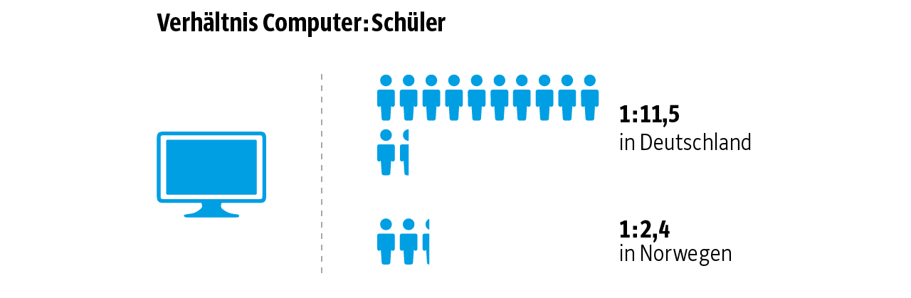
Quelle: Süddeutsche Zeitung

Slide 3
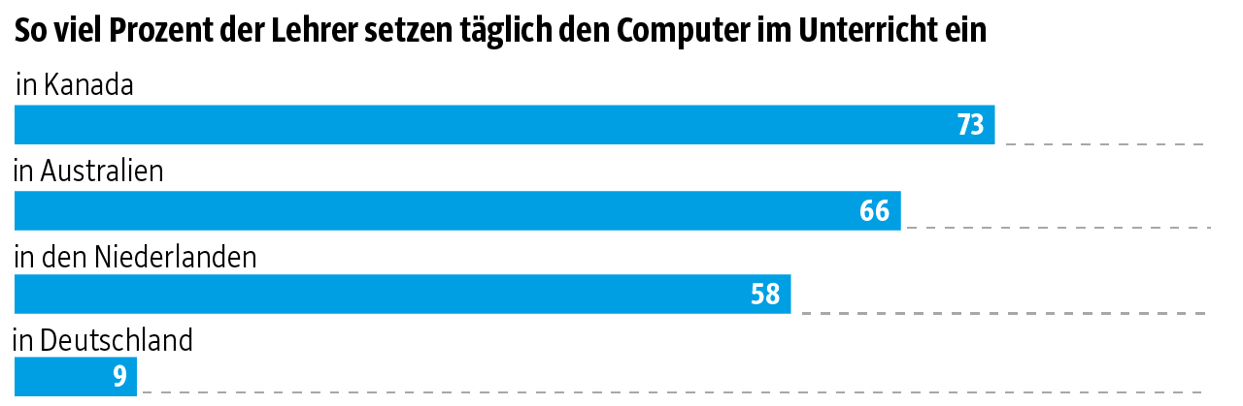
Quelle: Süddeutsche Zeitung

Slide 4
